Slide 1

CenterNet -Objects as Points
徐杰
19210240138
2019/12/06

Slide 2
Contents
背景
CenterNet介绍
网络 & Loss函数
实验
总结

Slide 3
背景
1

Slide 4
背景
目标检测
1、定义
从一幅场景（图片）中找出目标，包括检测（where)和识别（what)两个过程。
2、原理
当前检测器都以bounding box轴对称框的形式紧紧贴合着目标。对于每个目标框，分类器来确定每个框中是否是特定类别目标还是背景。
3、应用
驱动了很多基于视觉的任务，如实例分割，姿态估计，跟踪，动作识别。应用于智能监控，自动驾驶，视觉问答等。

Slide 5
背景
检测流程：分为两个阶段，第一阶段是提取RoI，第二阶段 对RoI做分类和边框回归
特点：精确率高，速度慢
典型框架：RCNN系列
two-stage
目标检测
两类方法
检测流程：与two-stage相对，移除提取RoI的阶段，直接
对anchor进行分类和边框回归
特点：速度快，精确率较低
典型框架：YOLO系列
one-stage
Notes:
ROI候选区域

Slide 6
背景
可供改进的地方
1、Anchor机制
大部分检测算法的anchor数量都成千上万，但是一张图中的目标数量并没有那么多，这就导致正负样本严重不平衡的问题；
引入更多的超参数，比如anchor的数量、大小和宽高比等，需要较强先验知识。
2、最近的CornerNet & ExtremeNet
CornerNet将bbox的两个角作为关键点；ExtremeNet 检测所有目标的最上，最下，最左，最右，中心点；但是它们都需要经过一个关键点grouping阶段，会降低算法整体速度。
Anchor机制的可视化
Notes:
1、不管是单阶段还是双阶段，最终都引入了anchor机制，anchor机制的引入
优点：它可以使得网络可直接在许多密集的anchorbox的基础上进行目标分类及边界框坐标回归；可有效提高网络目标召回能力，对于小目标检测来说提升非常明显。
但也有缺点。。。
可以从左图看到左侧的是基于一个anchor点生成的9个anchor box(红、绿、蓝三种颜色)，右侧显示了该特征图上密集分布的所有anchor box
于是：研究者们尝试抛弃anchor，于是就有了cornernet和extremenet

Slide 7
CenterNet介绍
2

Slide 8
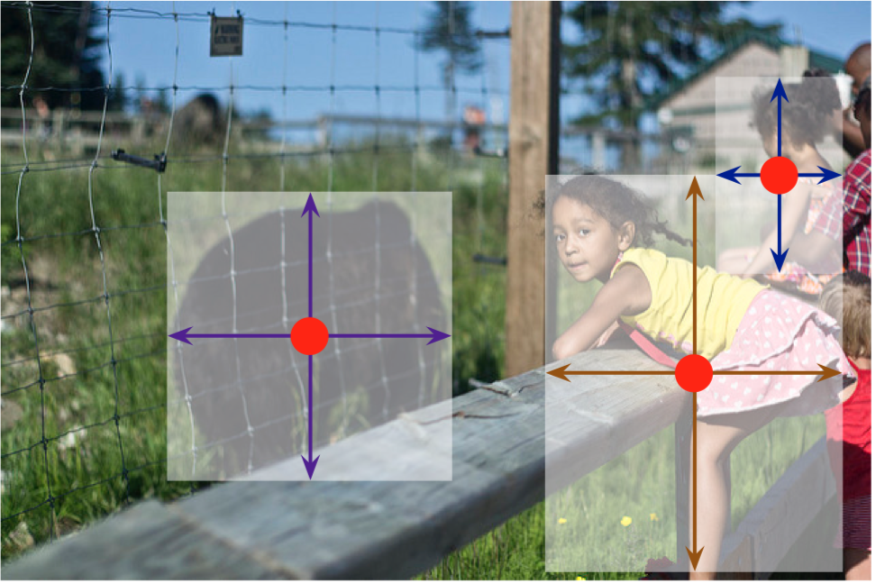
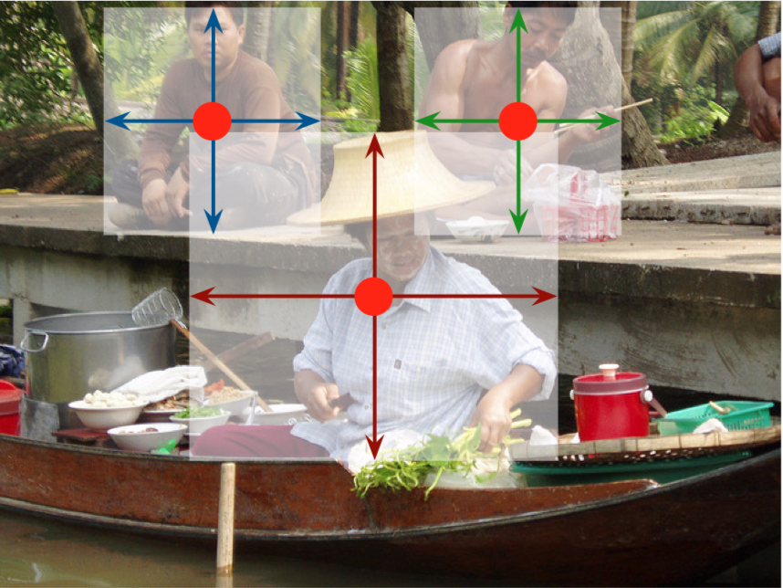
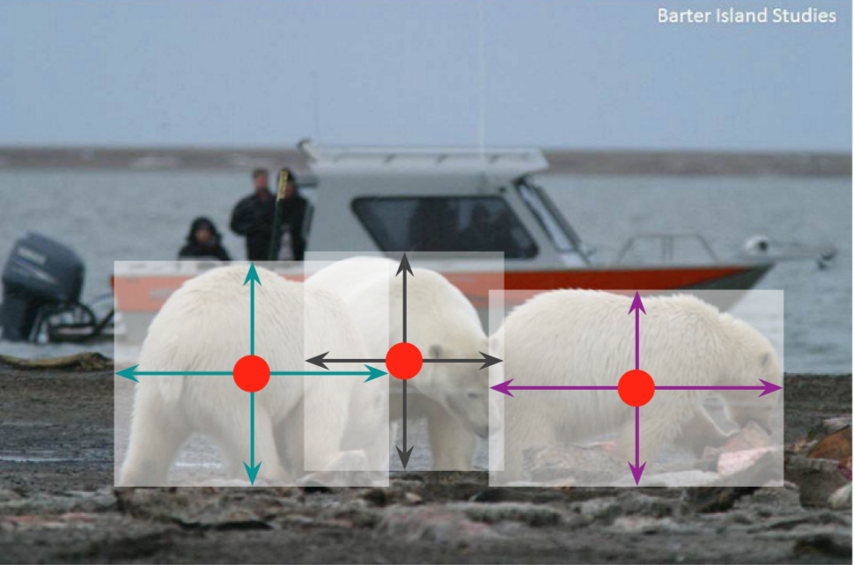
CenterNet：Object as Points
一种基于中心点的方法，构建模型时将目标作为一个点——即目标Bounding Box的中心点。
采用关键点估计来找到中心点，并回归到其他目标属性，例如尺寸，3D位置，方向，甚至姿态。
Notes:
可以从图中看到，所有的目标都通过物体的中心点，在该点回归出目标的长宽参数。

Slide 9
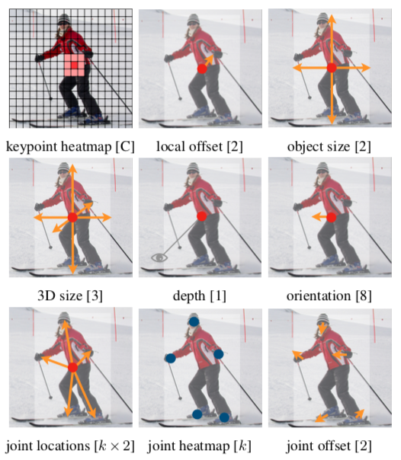
CenterNet
介绍
1、目标检测问题变成了一个标准的关键点估计问题。我们仅仅将图像传入全卷积网络，得到一个热力图，热力图峰值点即中心点，每个特征图的峰值点位置预测了目标的宽高信息。
2、对于3D bbox检测，我们直接回归得到目标的深度信息，3D框的尺寸，目标朝向；
3、对于人姿态估计，我们将关节点（2D joint）位置作为中心点的偏移量，直接在中心点位置回归出这些偏移量的值
Notes:
后面我将主要介绍目标检测相关的内容

Slide 10
CenterNet
创新点
1、没有尺寸框，因此不需要手动设置的阈值做前后景分类。减少了anchor，大大减少计算量。相比较于基于bbox的检测器，它不会用到NMS，是端到端可微的，实现了速度和精确的最好权衡的后处理。
2、每个目标仅有一个中心点，不用对关键点进行grouping处理，只需提取关键点特征图上的局部峰值点。
3、相比较传统目标检测而言（缩放16倍尺度），使用更大分辨率的输出特征图（缩放了4倍），因此无需用到多重特征图锚点。
Notes:
像Faster RCNN会将与GT IOU >0.7的作为前景，<0.3的作为背景，其他不管
端到端训练的好处：用数据说话不引入人类成见，简化设计工作流程，不用手工设计中间的一些组件，缺点：需要海量的数据
比起其他的目标检测框架算是比较小的(Mask-Rcnn最小为16、SSD为最小为16)，之所以设置为 4 是因为 centernet 没有采用 FPN 结构，因此所有中心点要在一个 Feature map 上出，因此分辨率不能太低。

Slide 11
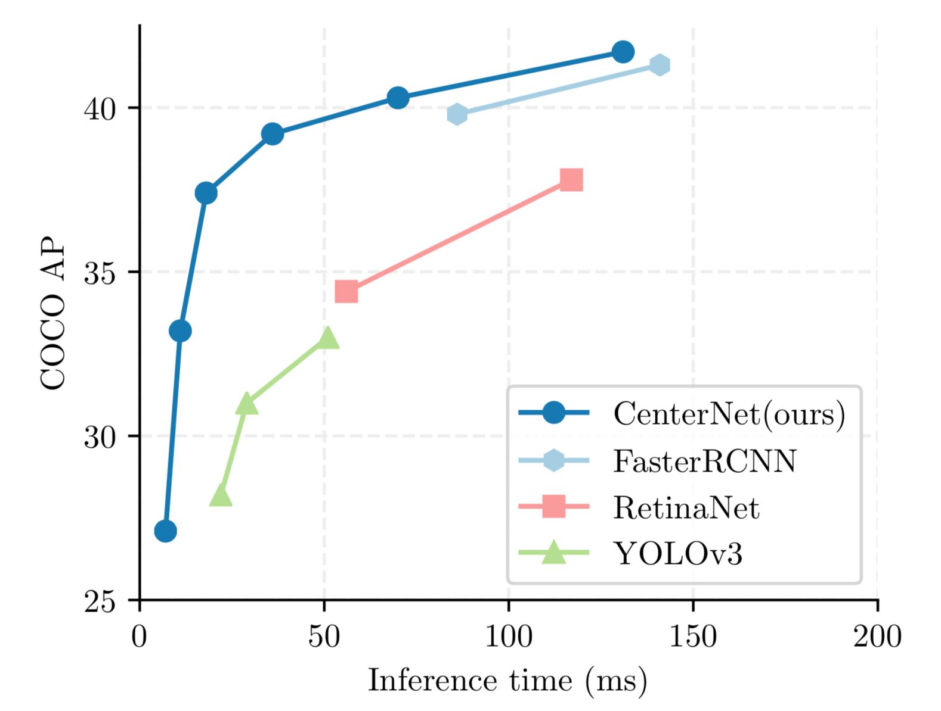
CenterNet
Performance
Notes:
anchor-free目标检测属于anchor-free系列的目标检测，相比于CornerNet做出了改进，使得检测速度和精度相比于one-stage和two-stage的框架都有不小的提高
尤其是与YOLOv3作比较，在相同速度的条件下，CenterNet的精度比YOLOv3提高了4个左右的点。

Slide 12
网络 & Loss函数
3

Slide 13
CenterNet
网络
论文中CenterNet提到了三种用于目标检测的网络，这三种网络都是编码解码(encoder-decoder)的结构：
Hourglass-104 : 45.1% COCOAP and 1.4 FPS
Resnet-18 with up-convolutional layers : 28.1% coco and 142 FPS
DLA-34 : 37.4% COCOAP and 52 FPS
每个网络内部的结构不同，但是在模型的最后都是加了三个网络构造来输出预测值，默认是80个类、2个预测的中心点坐标、2个中心点的偏置。
Notes:
关于heatmap：用颜色来表达数值大小

Slide 14
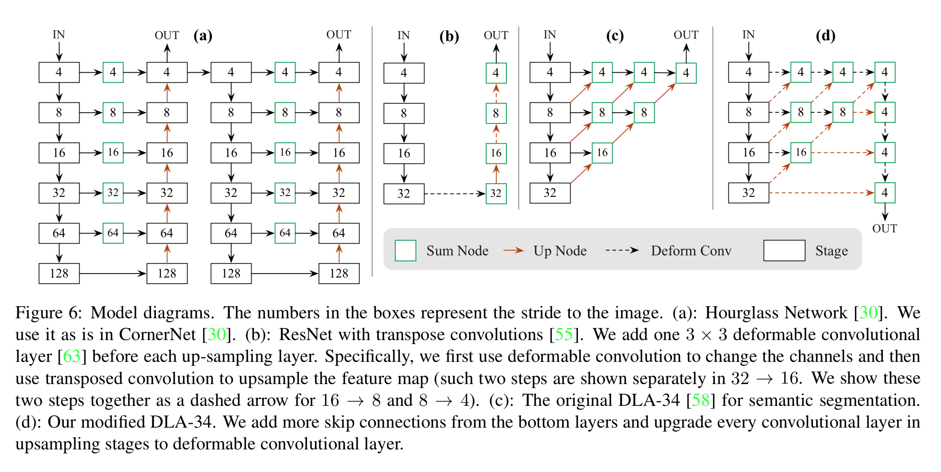
CenterNet
网络

Slide 15
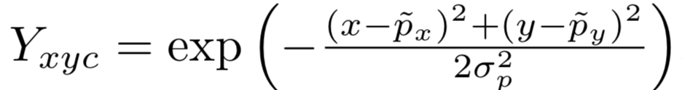
CenterNet
Loss函数
1、数据处理
将真实关键点 (true keypoint) 计算出来用于训练：
计算出来的中心点是对应低分辨率的中心点：
对图像进行标记-使用高斯核函数将关键点分布在特征图上：
Notes:
高斯核函数：将有限维数据映射到高维空间，离中心点越近，越=1
σ控制径向作用范围，换句话说，σ控制高斯核函数的局部作用范围。
上图为官方源码生成的一个高斯分布，Y=1则代表这个目标的中心点，也就是我们要预测要学习的点

Slide 16
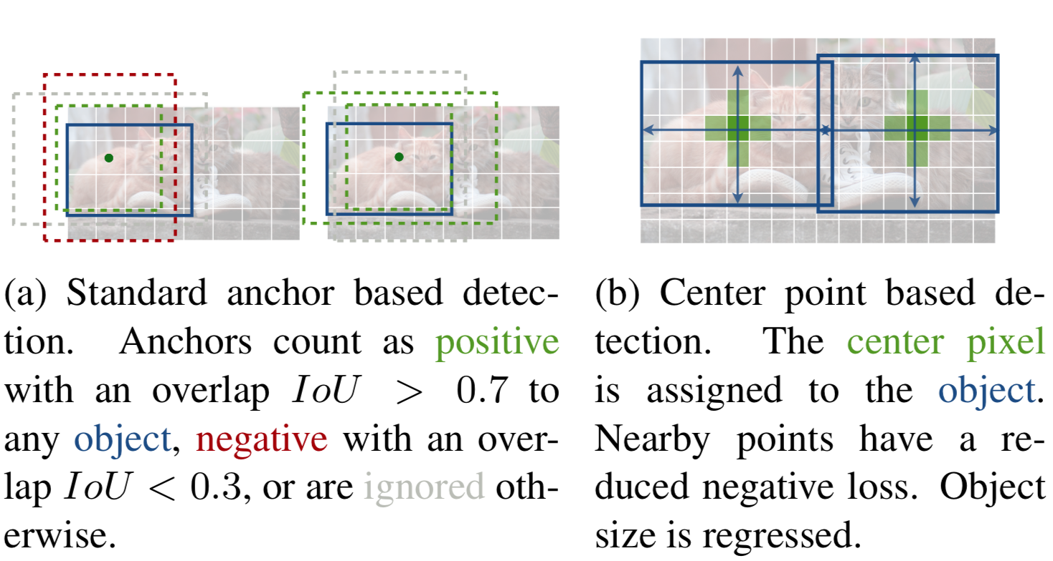
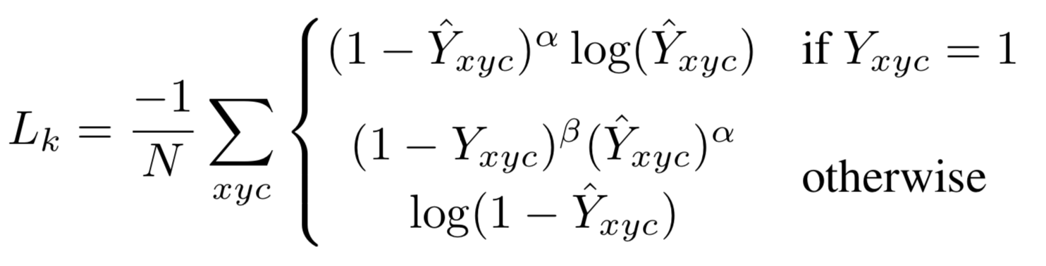
CenterNet
Loss函数
2、损失函数
中心点的损失函数focal loss
Notes:
使用了像素级逻辑回归的focalloss，其中 alpha 和 beta 是focal loss的超参数，实验中两个数分别设置为2和4， N是图像 I 中的关键点个数，除以N主要为了将所有focal loss归一化。
看一下图：传统的基于 anchor 的检测方法，通常选择与标记框IoU大于0.7的作为positive，相反，IoU小于0.3的则标记为 negative。这样设定好 box 之后，在训练过程中使 positive 和 negative 的 box 比例为 1:3 来减少 negative box 的比例 (例如 SSD 没有使用 focal loss)。
而在 CenterNet 中，每个中心点对应一个目标的位置，不需要进行 overlap 的判断。那么怎么去减少 negative center pointer 的比例呢？CenterNet 是采用 Focal Loss 的思想，在实际训练中，中心点的周围其他点 (negative center pointer) 的损失则是经过衰减后的损失 (上文提到的)，而目标的长和宽是经过对应当前中心点的 w 和 h 回归得到的
见图解释这个loss的

Slide 17
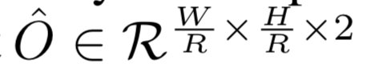
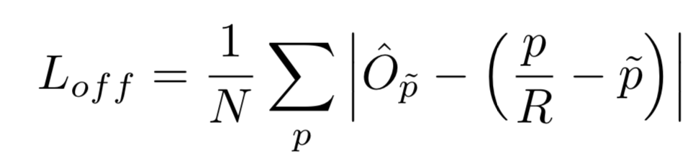
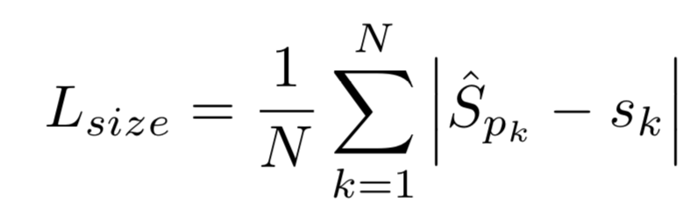
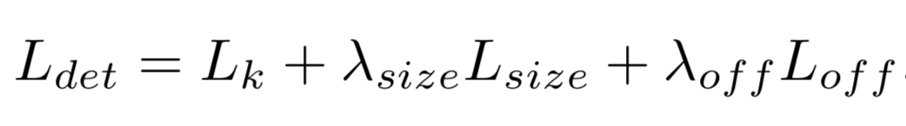
CenterNet
Loss函数
目标中心的偏置损失：
对于每一个中心点，额外采用了一个 local offset 去补偿它： ，所有类 c 的中心点共享同一个 offset prediction，这个偏置值 (offset) 用 L1 loss 来训练。
目标大小的损失：
整体损失：
Notes:
因为上文中对图像进行了 R=4 的下采样，这样的特征图重新映射到原始图像上的时候会带来精度误差，因此对于每一个中心点，额外采用了一个 local offset 去补偿它。所有类 c 的中心点共享同一个 offset prediction，这个偏置值 (offset) 用 L1 loss 来训练。这个是可选的，不用的话精度会有所下降
Op是预测出来的偏置，后面为训练中计算出来的值
目标大小的损失依然需要对原来的数据进行转化，sk是实际框的大小，训练前算好的，spk是预测值
numdasize=0.1，off=1

Slide 18
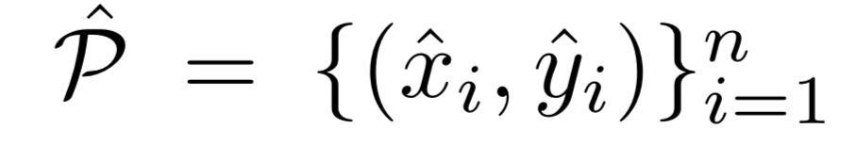
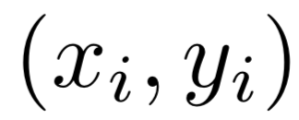
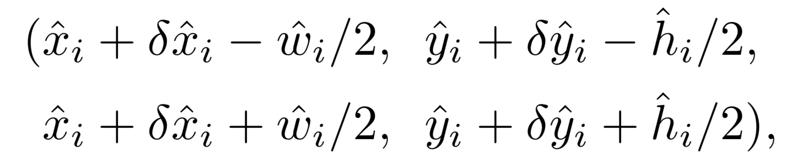
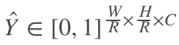
CenterNet
3、预测阶段
首先针对一张图像进行下采样，随后对下采样后的图像进行预测，对于每个类在下采样的特征图中预测中心点，然后将输出图中的每个类的热点单独地提取出来。
提取：检测当前热点的值是否比周围的八个近邻点 (八方位) 都大 (或者等于)，然后取 100 个这样的点，采用的方式是一个 3x3 的 MaxPool，类似于 anchor-based 检测中 nms 的效果。
假设 代表c类中检测到的一个点，每个关键点坐标用 表示，最后使用坐标来产生标定框：
最终是根据模型预测出来的 ，也就是当前中心点存在物体的概率值，代码中设置的阈值为 0.3，也就是从上面选出的 100 个结果中调出大于该阈值的中心点作为最终的结果。

Slide 19
实验
4

Slide 20
实验
Implement
Hourglass
堆叠的Hourglass网络。通过两个连续的hourglass 模块对输入进行了4倍的下采样，每个hourglass 模块是个对称的5层下和上卷积网络，且带有skip连接。该网络较大，但通常会生成最好的关键点估计。
ResNet
对标准的ResNet做了3个up-convolutional网络来得到更高的分辨率输出。为了节省计算量，改变这3个up-convolutional的输出通道数分别为256,128,64。up-convolutional核初始为双线性插值。
DLA
即Deep Layer Aggregation (DLA)，是带多级跳跃连接的图像分类网络，采用全卷积上采样版的DLA，用deformable卷积来跳跃连接低层和输出层；将原来上采样层的卷积都替换成3x3的deformable卷积。在每个输出head前加了一个3x3x256的卷积，然后做1x1卷积得到期望输出。

Slide 21
实验
Implement
训练
训练输入图像尺寸：512x512; 输出分辨率：128x128 (即4倍stride)；采用数据增强方式：随机flip, 随机scaling (比例在0.6到1.3)，裁剪，颜色jittering；采用Adam优化器；
在3D估计分支任务中未采用数据增强（scaling和crop会影响尺寸）。
测试
采用3个层次的测试增强：没增强，flip增强，flip和multi-scale（0.5,0.75,1.25,1.5）增强；对于flip，在解码边界框之前对网络输出求平均；
对于多尺度，使用NMS合并结果。

Slide 22
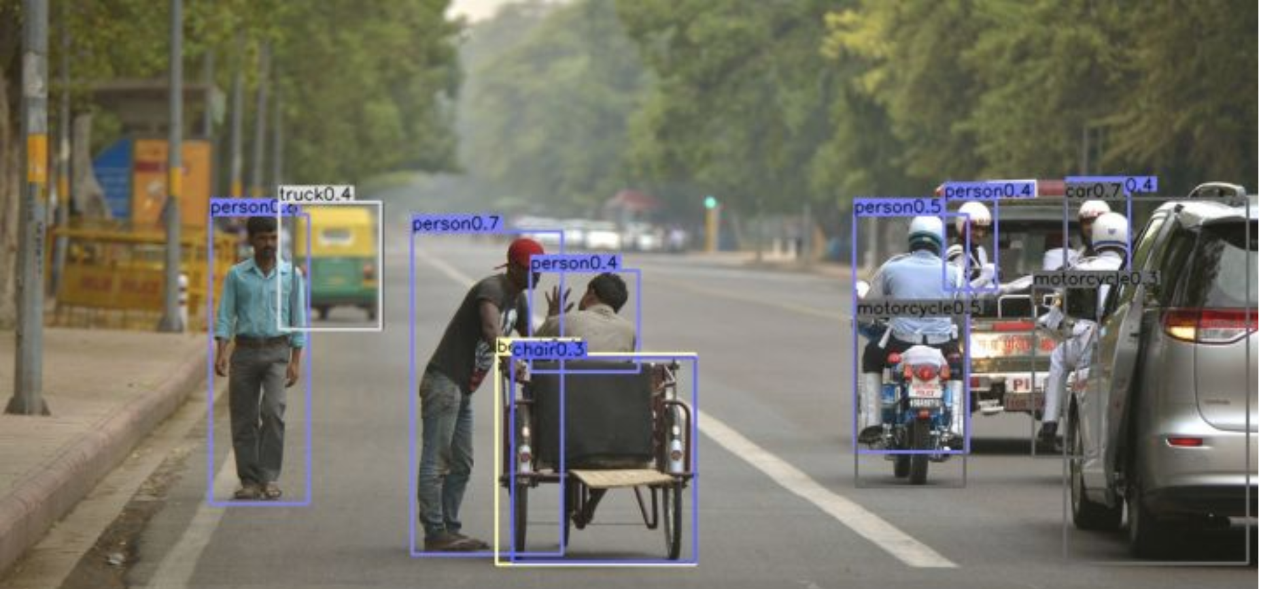
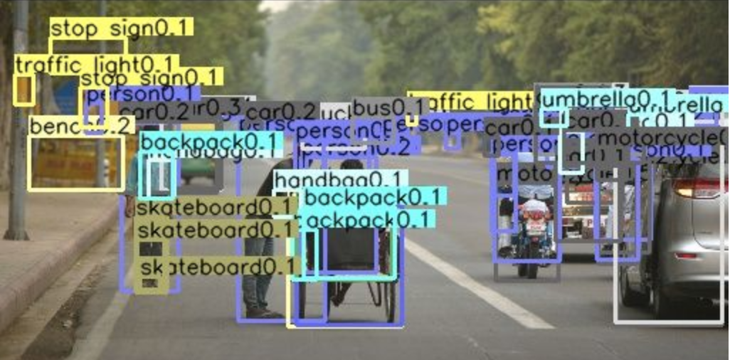
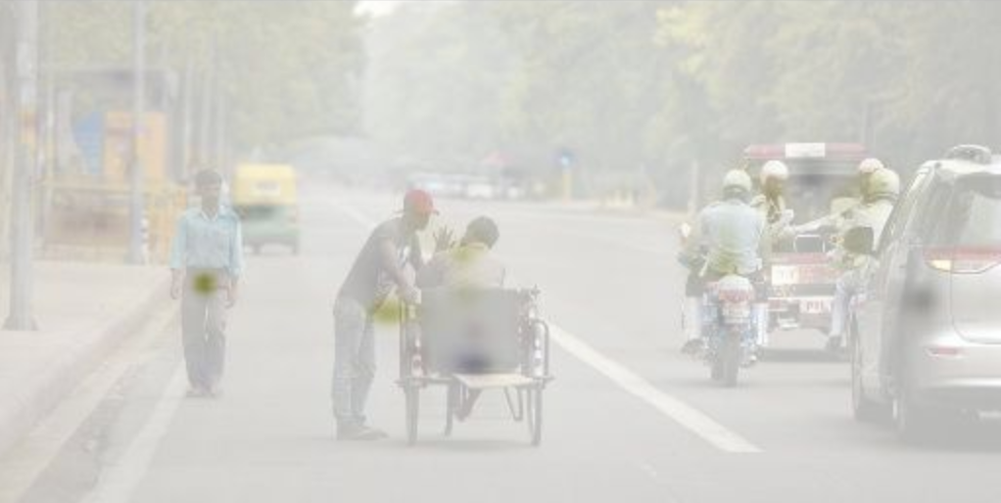
实验
demo
Notes:
再来看一下他的表
运行官方源码的demo，挑了一张图，跑出来的结果分别对应最终图，取top=100的检测图以及预测出来的heatmap现

Slide 23
总结
5

Slide 24
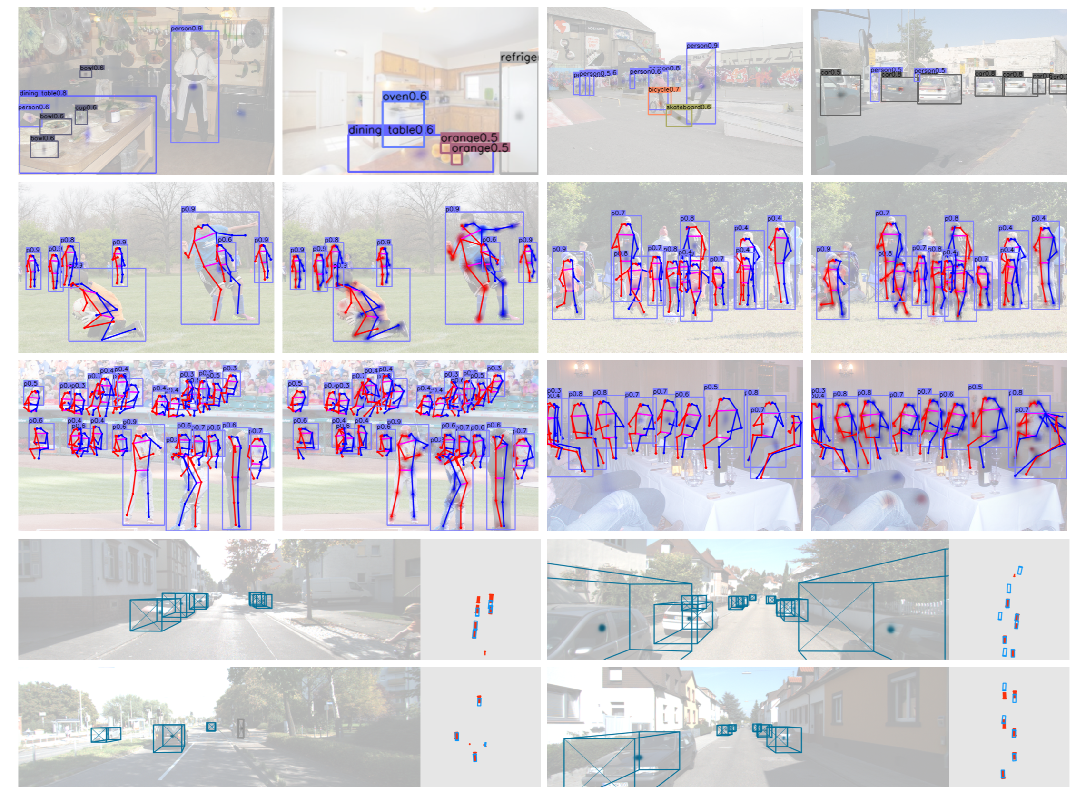
总结
Performance
Notes:
再来看一下他的表现

Slide 25
总结
优势
设计模型的结构比较简单，不仅对于two-stage，对于one-stage的目标检测算法来说该网络的模型设计也是优雅简单的。
该模型的思想不仅可以用于目标检测，还可以用于3D检测和人体姿态识别，虽然论文中没有是深入探讨这个，但是可以借助这个框架去做一些其他的任务。
虽然目前尚未尝试轻量级的模型，但是可以猜到这个模型对于嵌入式端这种算力比较小的平台还是很有优势的。
缺点
在实际训练中，如果在图像中，同一个类别中的某些物体的GT中心点，在下采样时会挤到一块，也就是两个物体在GT中的中心点重叠了，CenterNet会将这两个物体当成一个物体来训练。
CenterNet在训练过程中，如果同一个类的不同物体的高斯分布点有重叠，那么则在重叠的范围内选取较大的高斯点，就会有其他物体被忽略掉。
Notes:
再来看一下他的表现

Slide 26
THANKS

